Slide 1
ПОЛЬЗА И РИСКИ БАНКОВСКИХ КАРТ

Slide 2
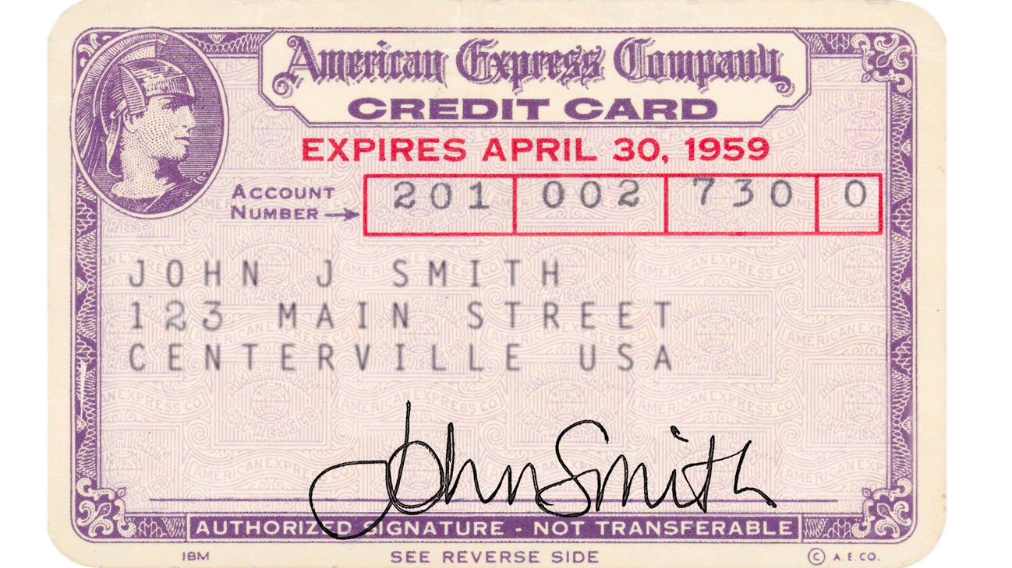
История появления банковских карт
Первые аналоги банковских карт появились в 1914 году. Одна из американских кампаний выпустила для своих самых богатых клиентов товарные карточки для оплаты услуг их кампании. Они были сделаны из картона.

Slide 3
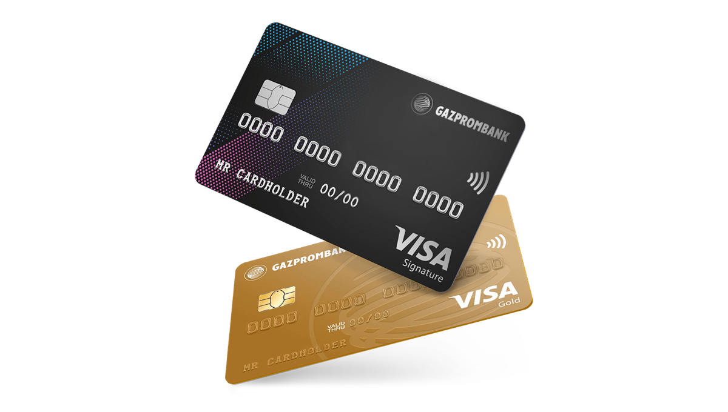
Дебетовые
Такие карточки оформляют предприятия для выплаты зарплат, начислений своим работникам. Владелец такой карты может распоряжаться собственными средствами, которые есть у него на счете..

Slide 4
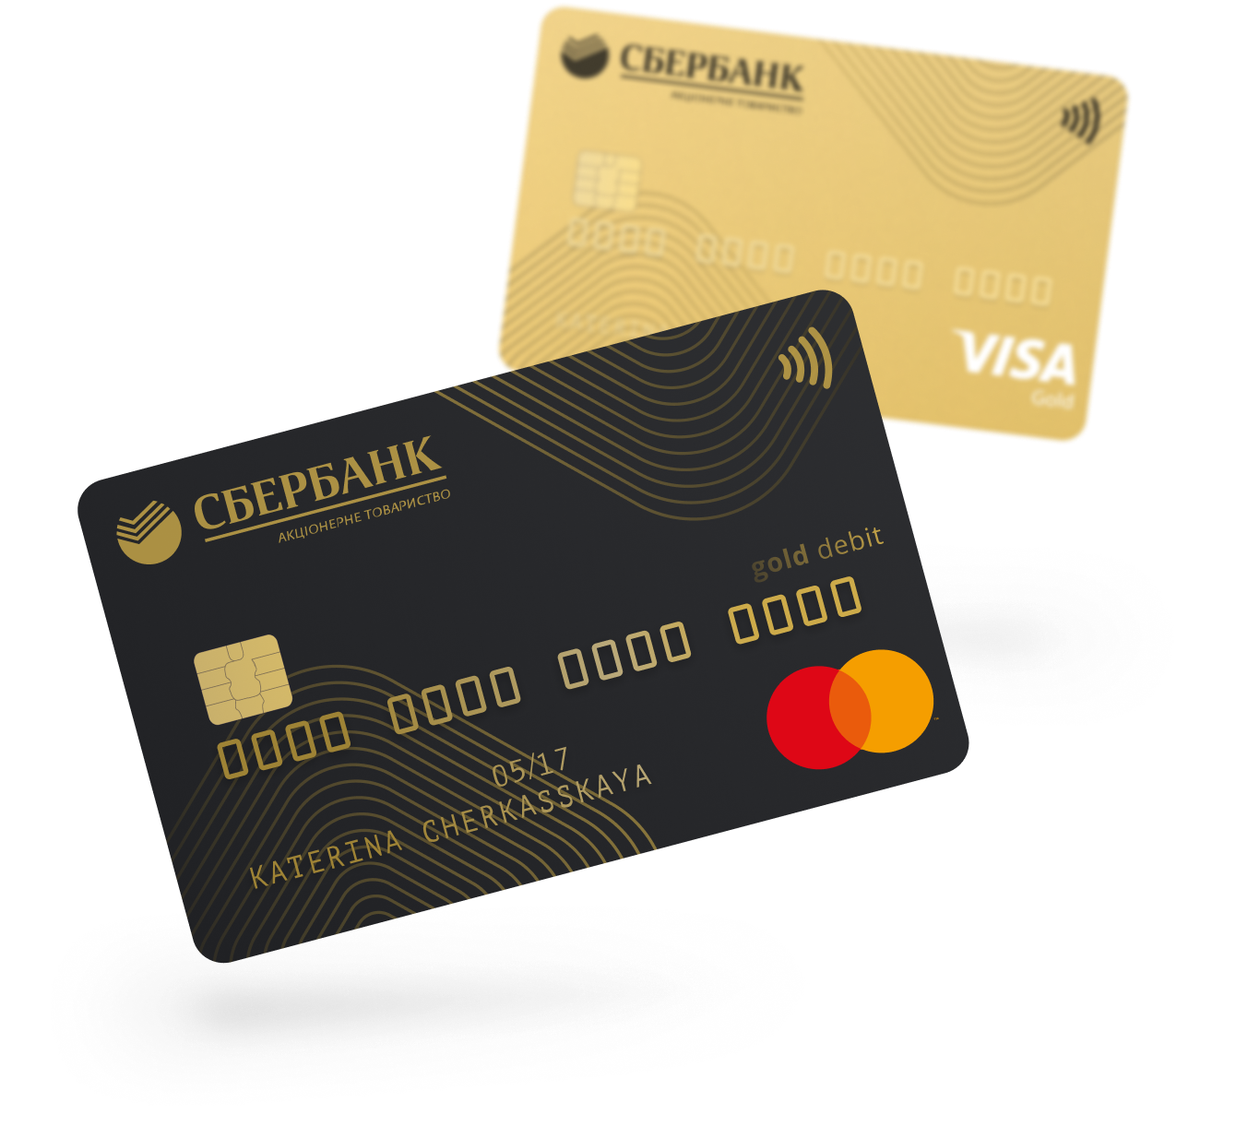
Дебетовые с овердрафтом
Ее можно использовать как дебетовую. Но если вам не хватает собственных средств, банк дает вам возможность уйти в минус со следующим погашением долга. Это называется овердрафт..

Slide 5
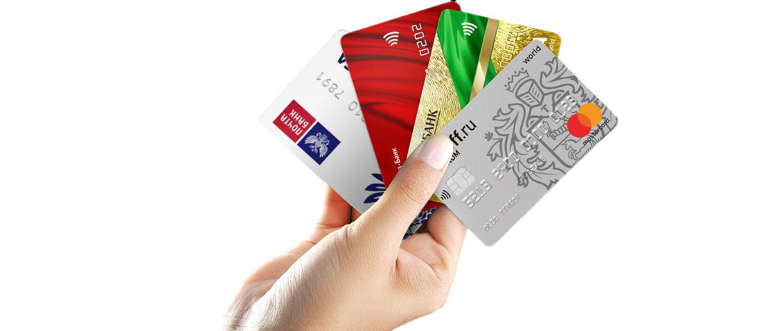
Кредитные
С их помощью можно брать деньги у банка в кредит. Выдавая карту, банк определяет кредитный лимит, максимальный размер задолженности определяется исходя из вашего дохода, платежеспособности и кредитной истории.

Slide 6
КЕЙС 1
Владелец дебетовой карты имеет сумму на счете 5000 рублей. Он оплатил коммунальные услуги с помощью банковской карты на сумму 3000 тыс. руб. Затем, владелец решил совершить покупку в магазине на сумму 2500 рублей по карте. В магазине в покупке отказали, сославшись на недостаточное количество средств на карте.

Slide 7
КЕЙС 2
Пользователю предложили оформить кредитную карту с лимитом 15 000 рублей с предоставлением льготного периода на покупки по карте до 50 дней. Процентная ставка по данному предложению была равна 25 % годовых.
Сняв определенную сумму наличными в банкомате для покупки техники, держатель карты узнал, что при снятии наличных банком была удержана комиссия. В течение 65 дней владельцем данной карты не был совершен ни один взнос на счет, и вскоре он получил извещение о штрафных санкциях.

Slide 8
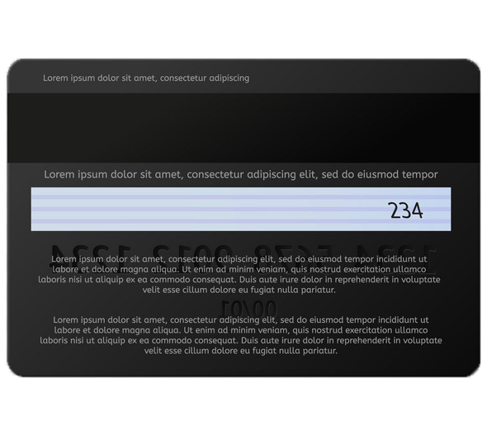
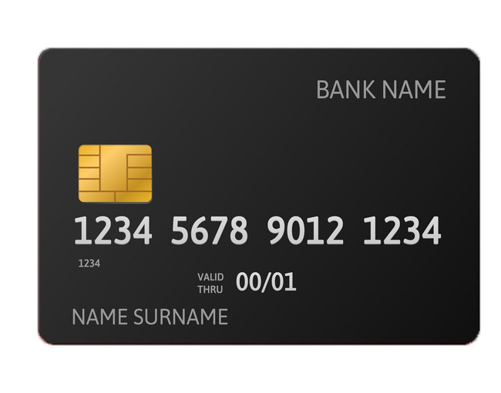
По статистике у каждого россиянина в кошельке лежат 3 банковские карты. Мы так привыкли к этим кусочкам пластика, что даже не задумываемся, что они из себя представляют.
Как устроена банковская карта.
На лицевой стороне банк карточки расположены название банка, электронный чип, номер карты, имя и фамилия владельца карты, логотип платежной системы, срок действия карты, знак бесконтактной оплаты.
На обратной стороне находится полоса для подписи, магнитная полоса, голограмма платежной системы, код проверки подлинности данного банка.

Slide 9
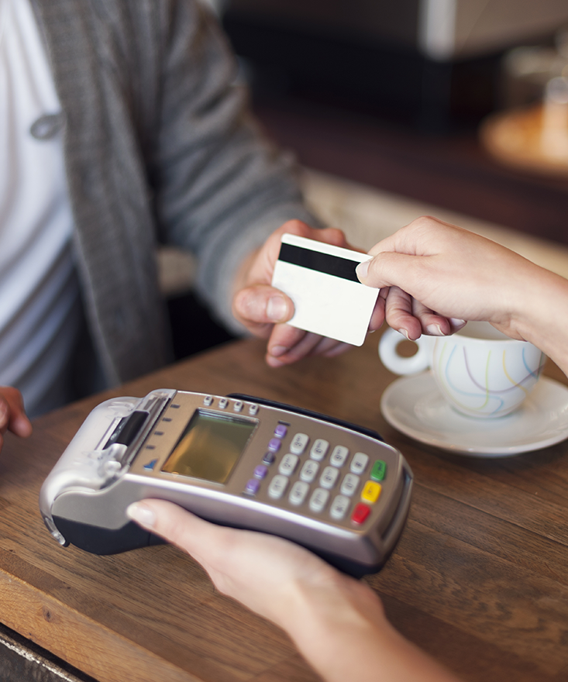
Риски банковских карт
Чтобы не попасться на уловки мошенников НИКОГДА
01
02
Не отвечайте на подобные и подозрительные письма, даже если вам приходят сообщения с угрозами о взыскании штрафов или комиссий
Никому никогда не сообщайте данные карты, даже сотрудникам банка, потому что сотрудник банка никогда не спрашивает полные данные карты.. Специалист может только уточнить последние четыре цифры карты.

Slide 10
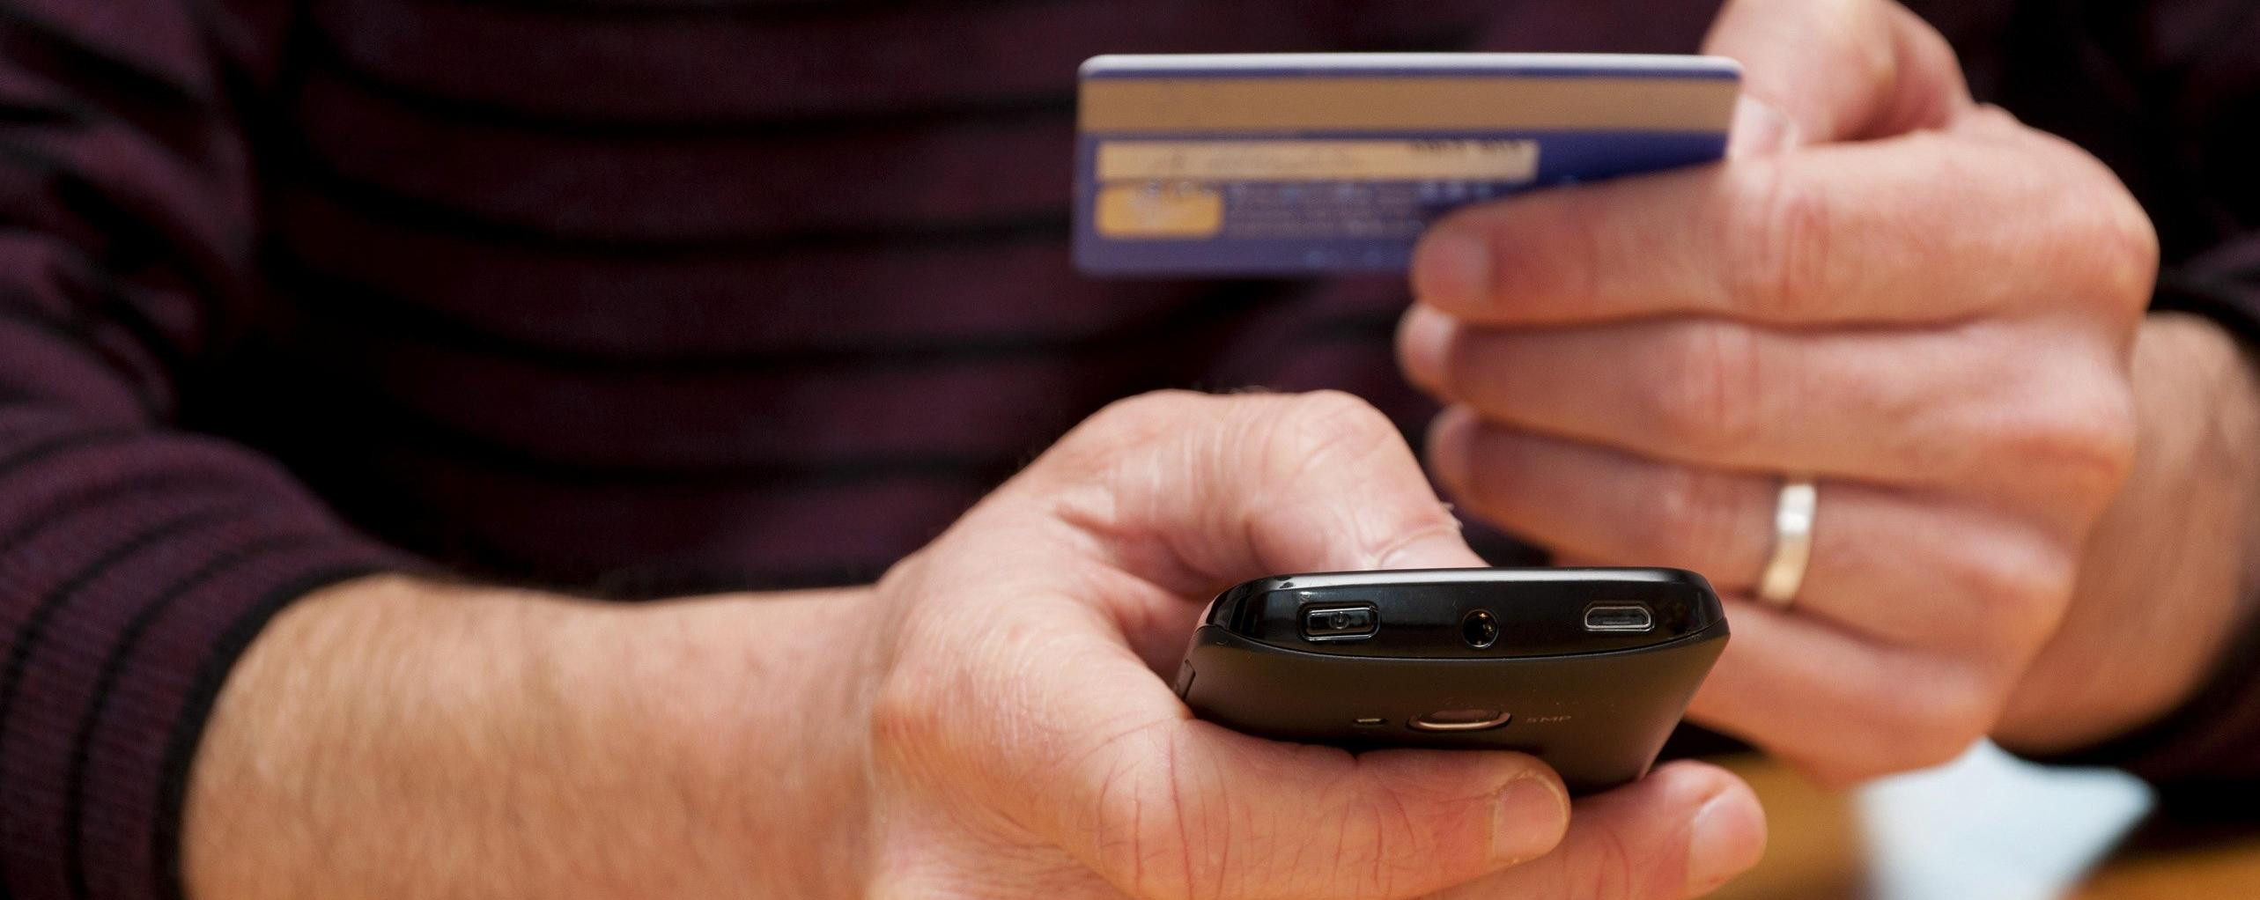
Если вас обманули!
Срочно позвоните в банк по номеру горячей линии, указанному на самой карте или на официальном сайте банка
Срочно позвоните в банк по номеру горячей линии, указанному на самой карте или на официальном сайте банка
01
02
Попросите заблокировать карту
03
Обратитесь с паспортом в отделение своего банка
04
Запросите выписку по счету
05
Напишите заявление о несогласии с операцией
06
Обратитесь в полицию по месту жительства

Slide 11
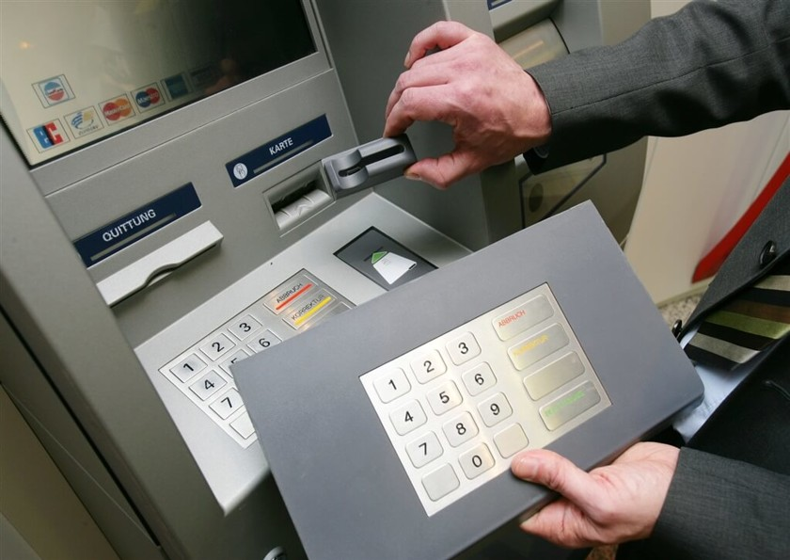
Финансовый обман в банкомате
Данные карты могут скопировать с помощью скиммера, считывающего все данные карты. Скиммер закрепляется на картаприемнике. Заполучив данные карты, мошенник изготовит ее дубликат, но для того чтобы воспользоваться ею, ему нужен еще и пин-код. Чтобы заполучить его, над клавиатурой устанавливается незаметно видеокамерами же используется накладка на саму клавиатуру.
Мошенники могут подсмотреть пин-код, а затем украсть у вас карту

Slide 12
Осматривайте картоприемник и клавиатуру. На них не должно быть посторонних предметов.
Набирая пин-код прикрывайте клавиатуру рукой, делайте это без стеснения всегда и везде где бы вы не пользовались банкоматом.
Как не попасться?
Не пользуйтесь банкоматами неизвестных банков, пользуйтесь банками которые расположены в офисах банков или рядом с офисом банка. Эта территория просматривается видеокамерами служб безопасности банков.
Если вы используете карту в кафе или в магазинах, никогда не упускайте ее из вида даже на 5 секунд, за это время ее могут сфотографировать, потом воспользоваться данными.

Slide 13
01
Если истек срок действия
Почему банкомат «съедает» карту?
02
Если на карте есть потертости и система не смогла ее распознать
03
Если произошел технический сбой или обновляется программное обеспечение.
04
Если трижды неверно указан пин-код
05
Если карта была заблокирована

Slide 14
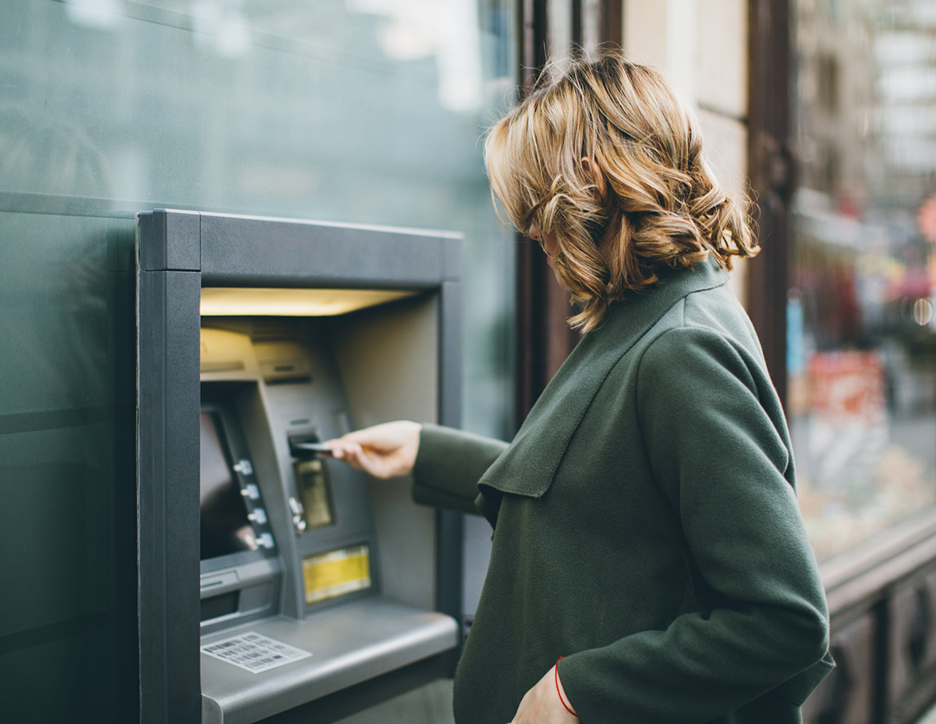
Что делать в этих случаях?
Ни в коем случае не отходите от банкомата.
Не пытаться вскрыть устройство самостоятельно (это может быть расценено как преступление)
Нажать кнопку отмена и дождаться извлечения карты
Если карта не извлеклась, связаться по телефону, указанному на банкомате и действовать по инструкции

Slide 15
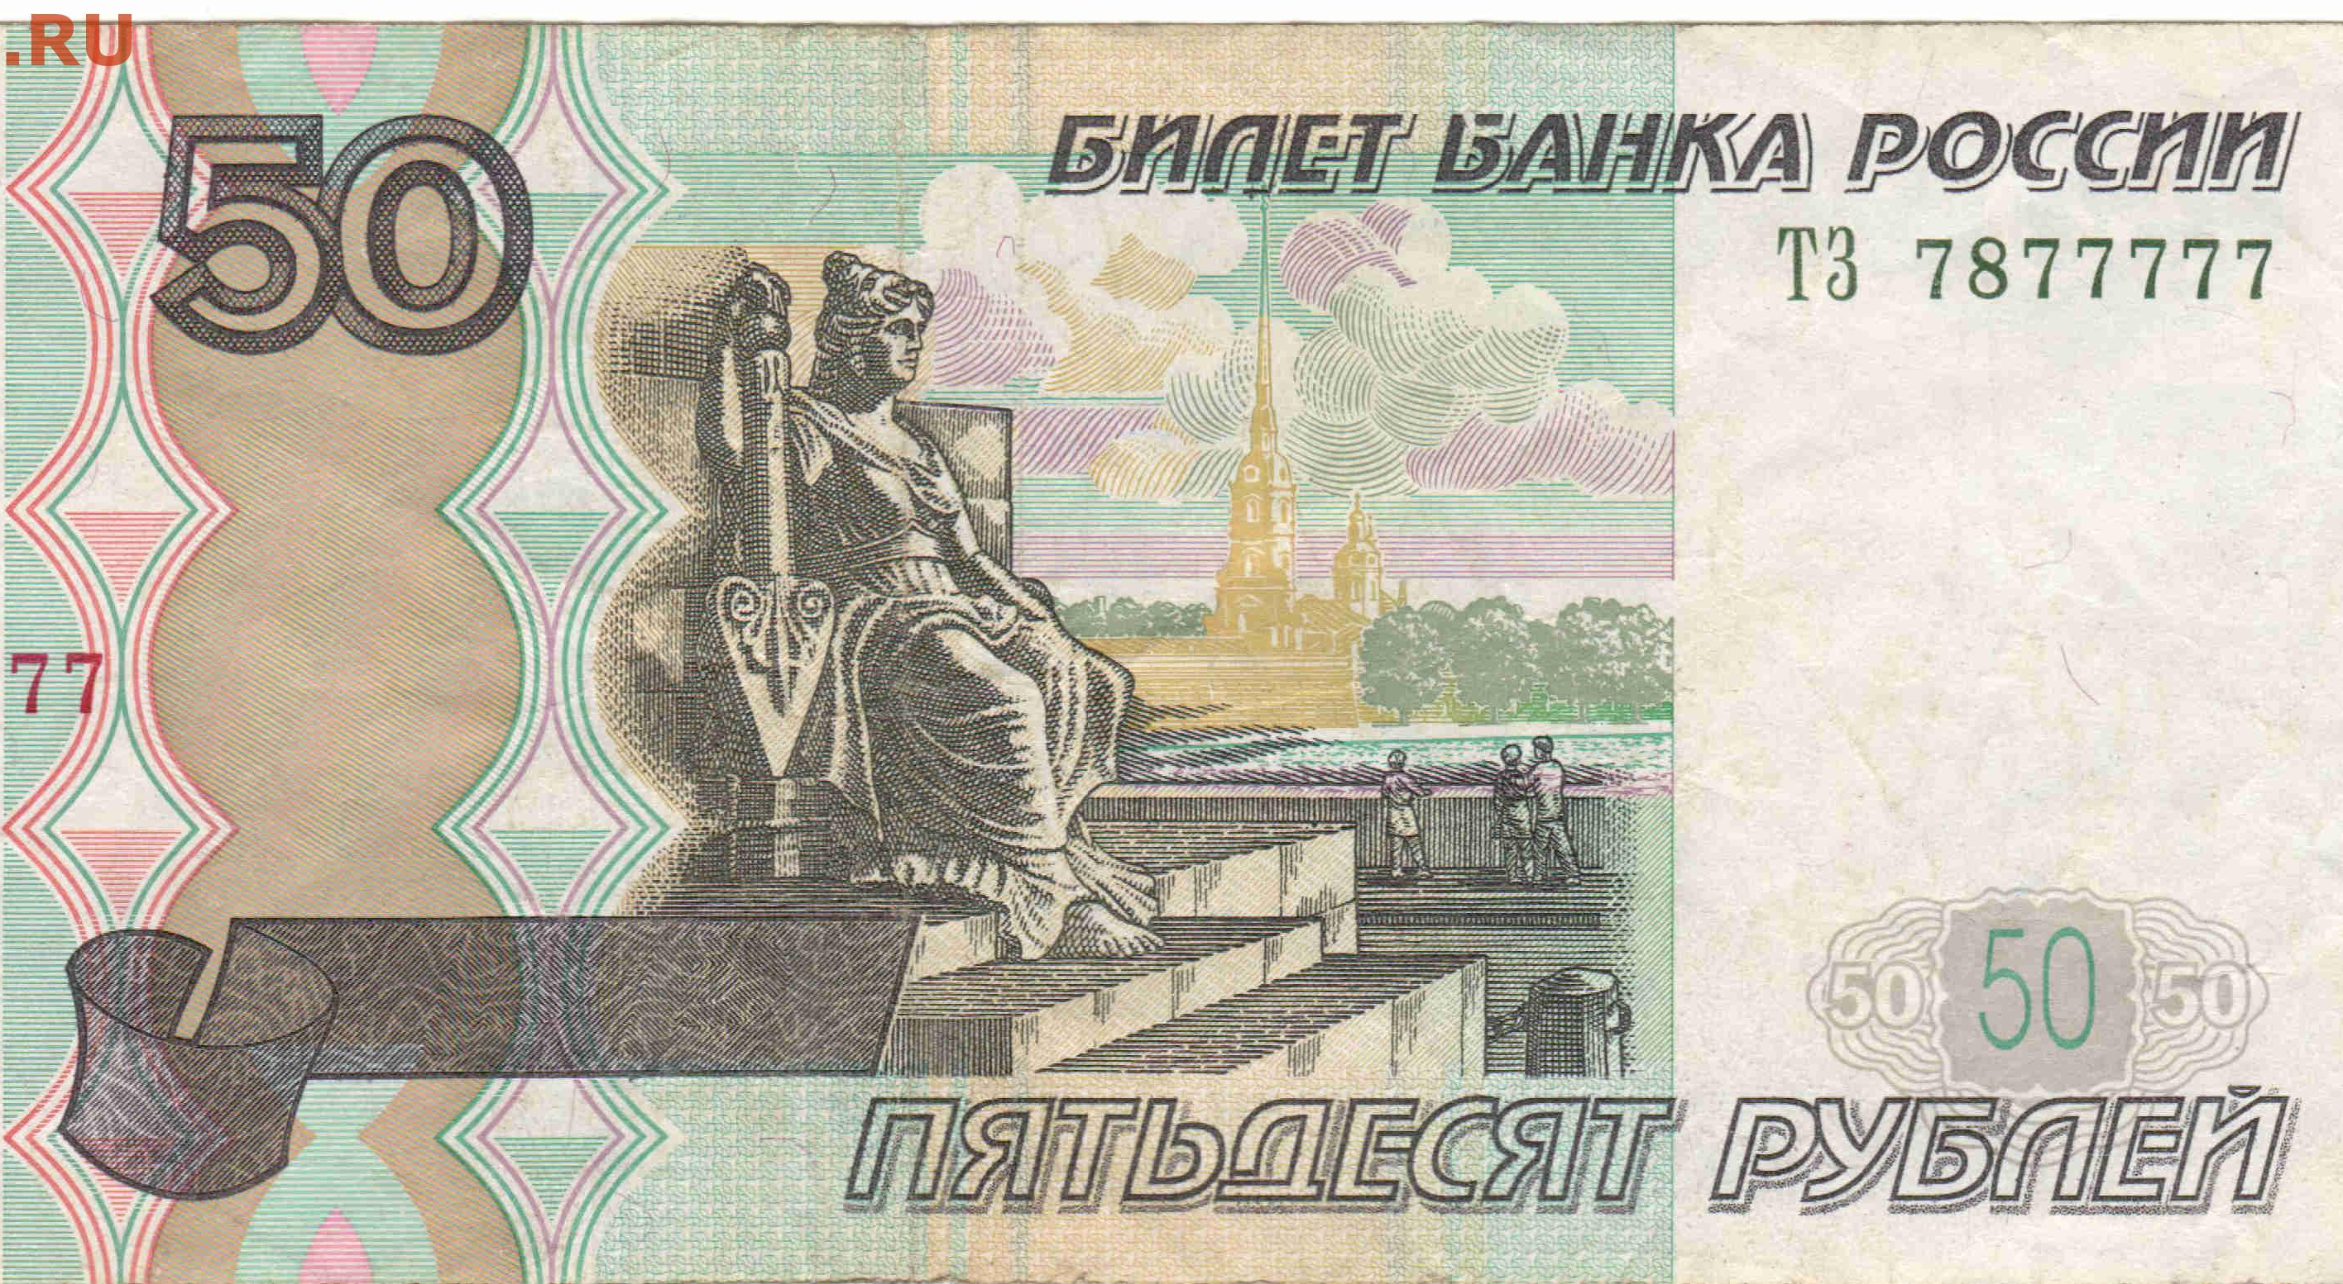
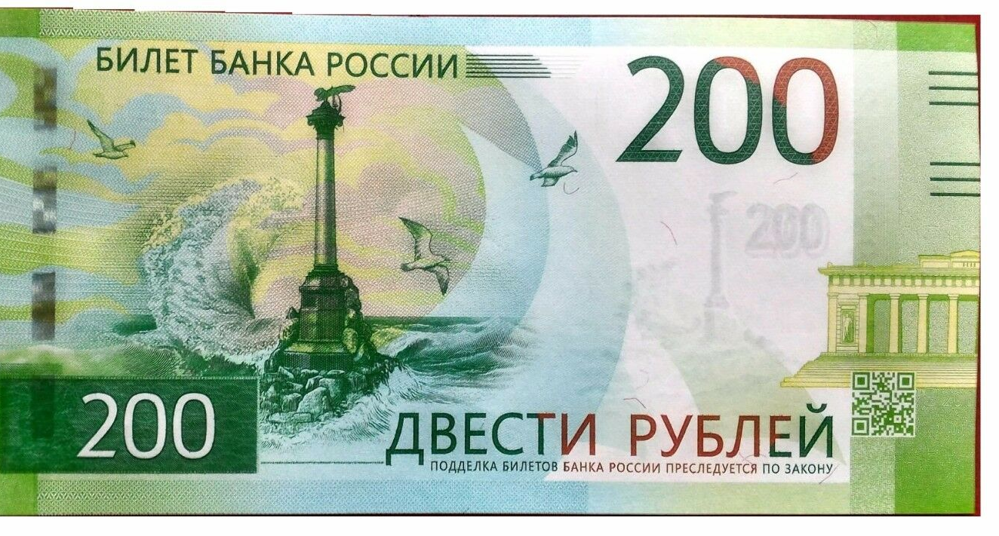
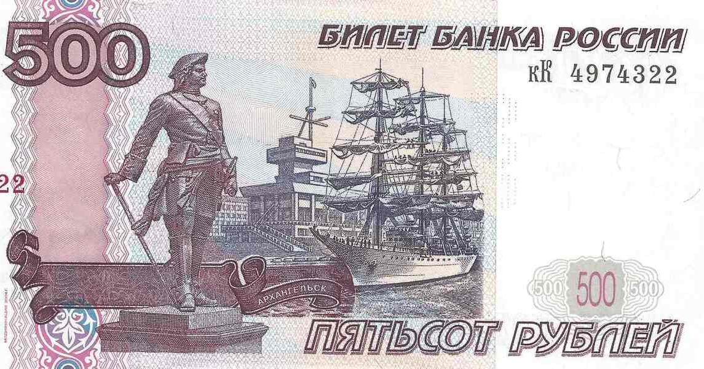
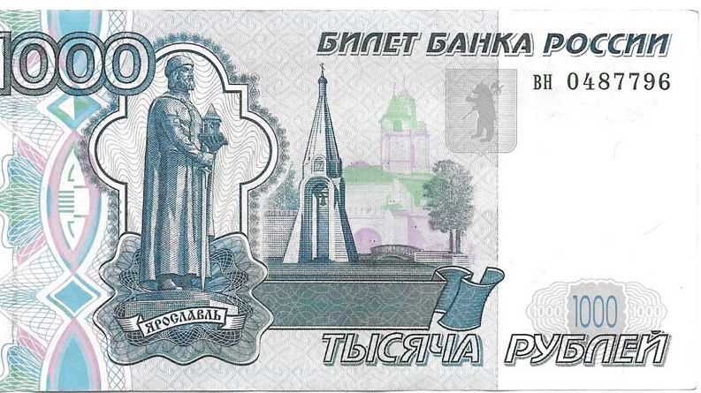
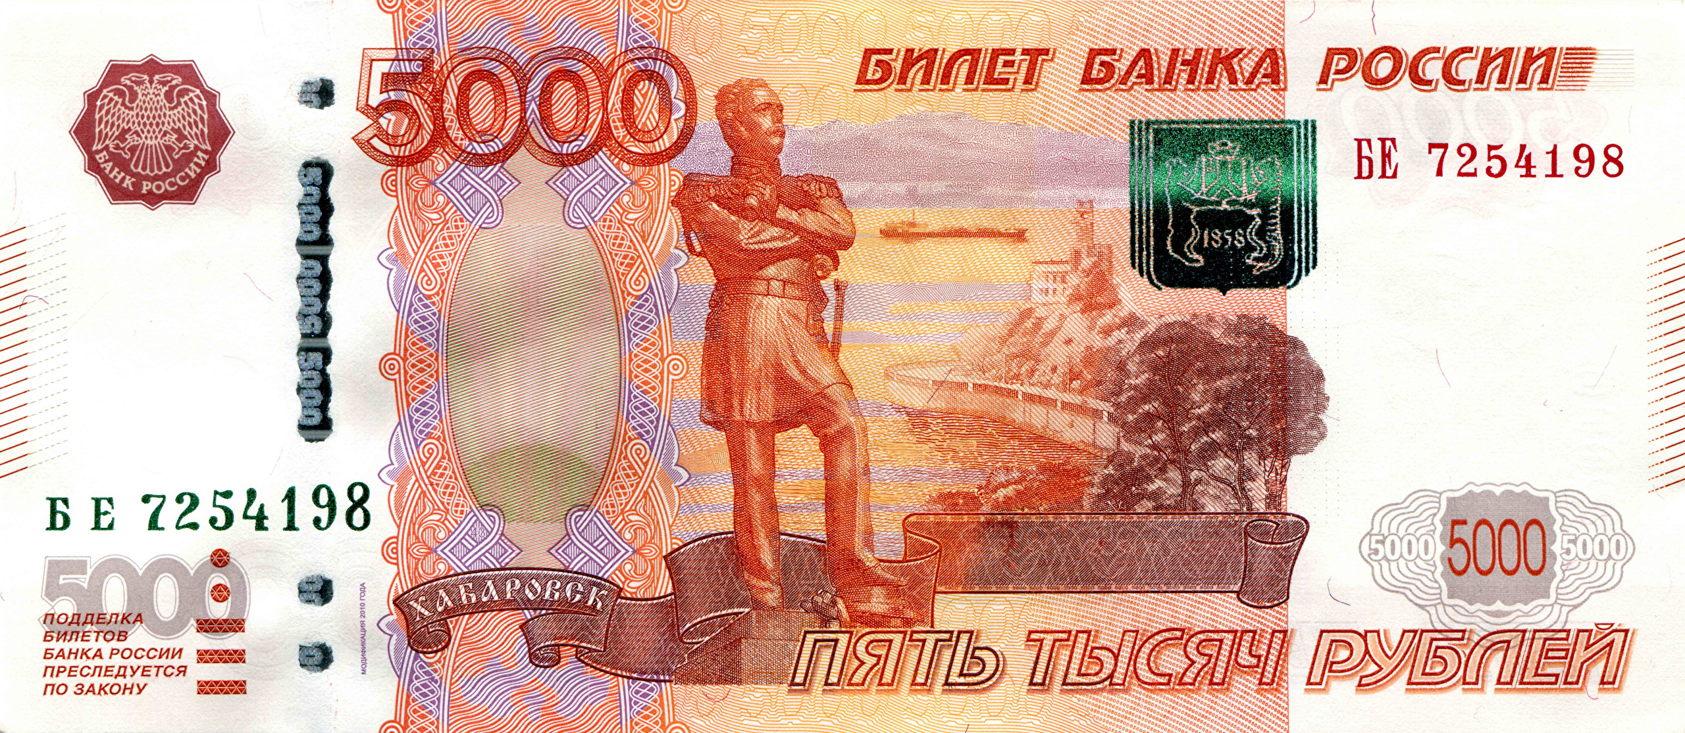

Slide 16
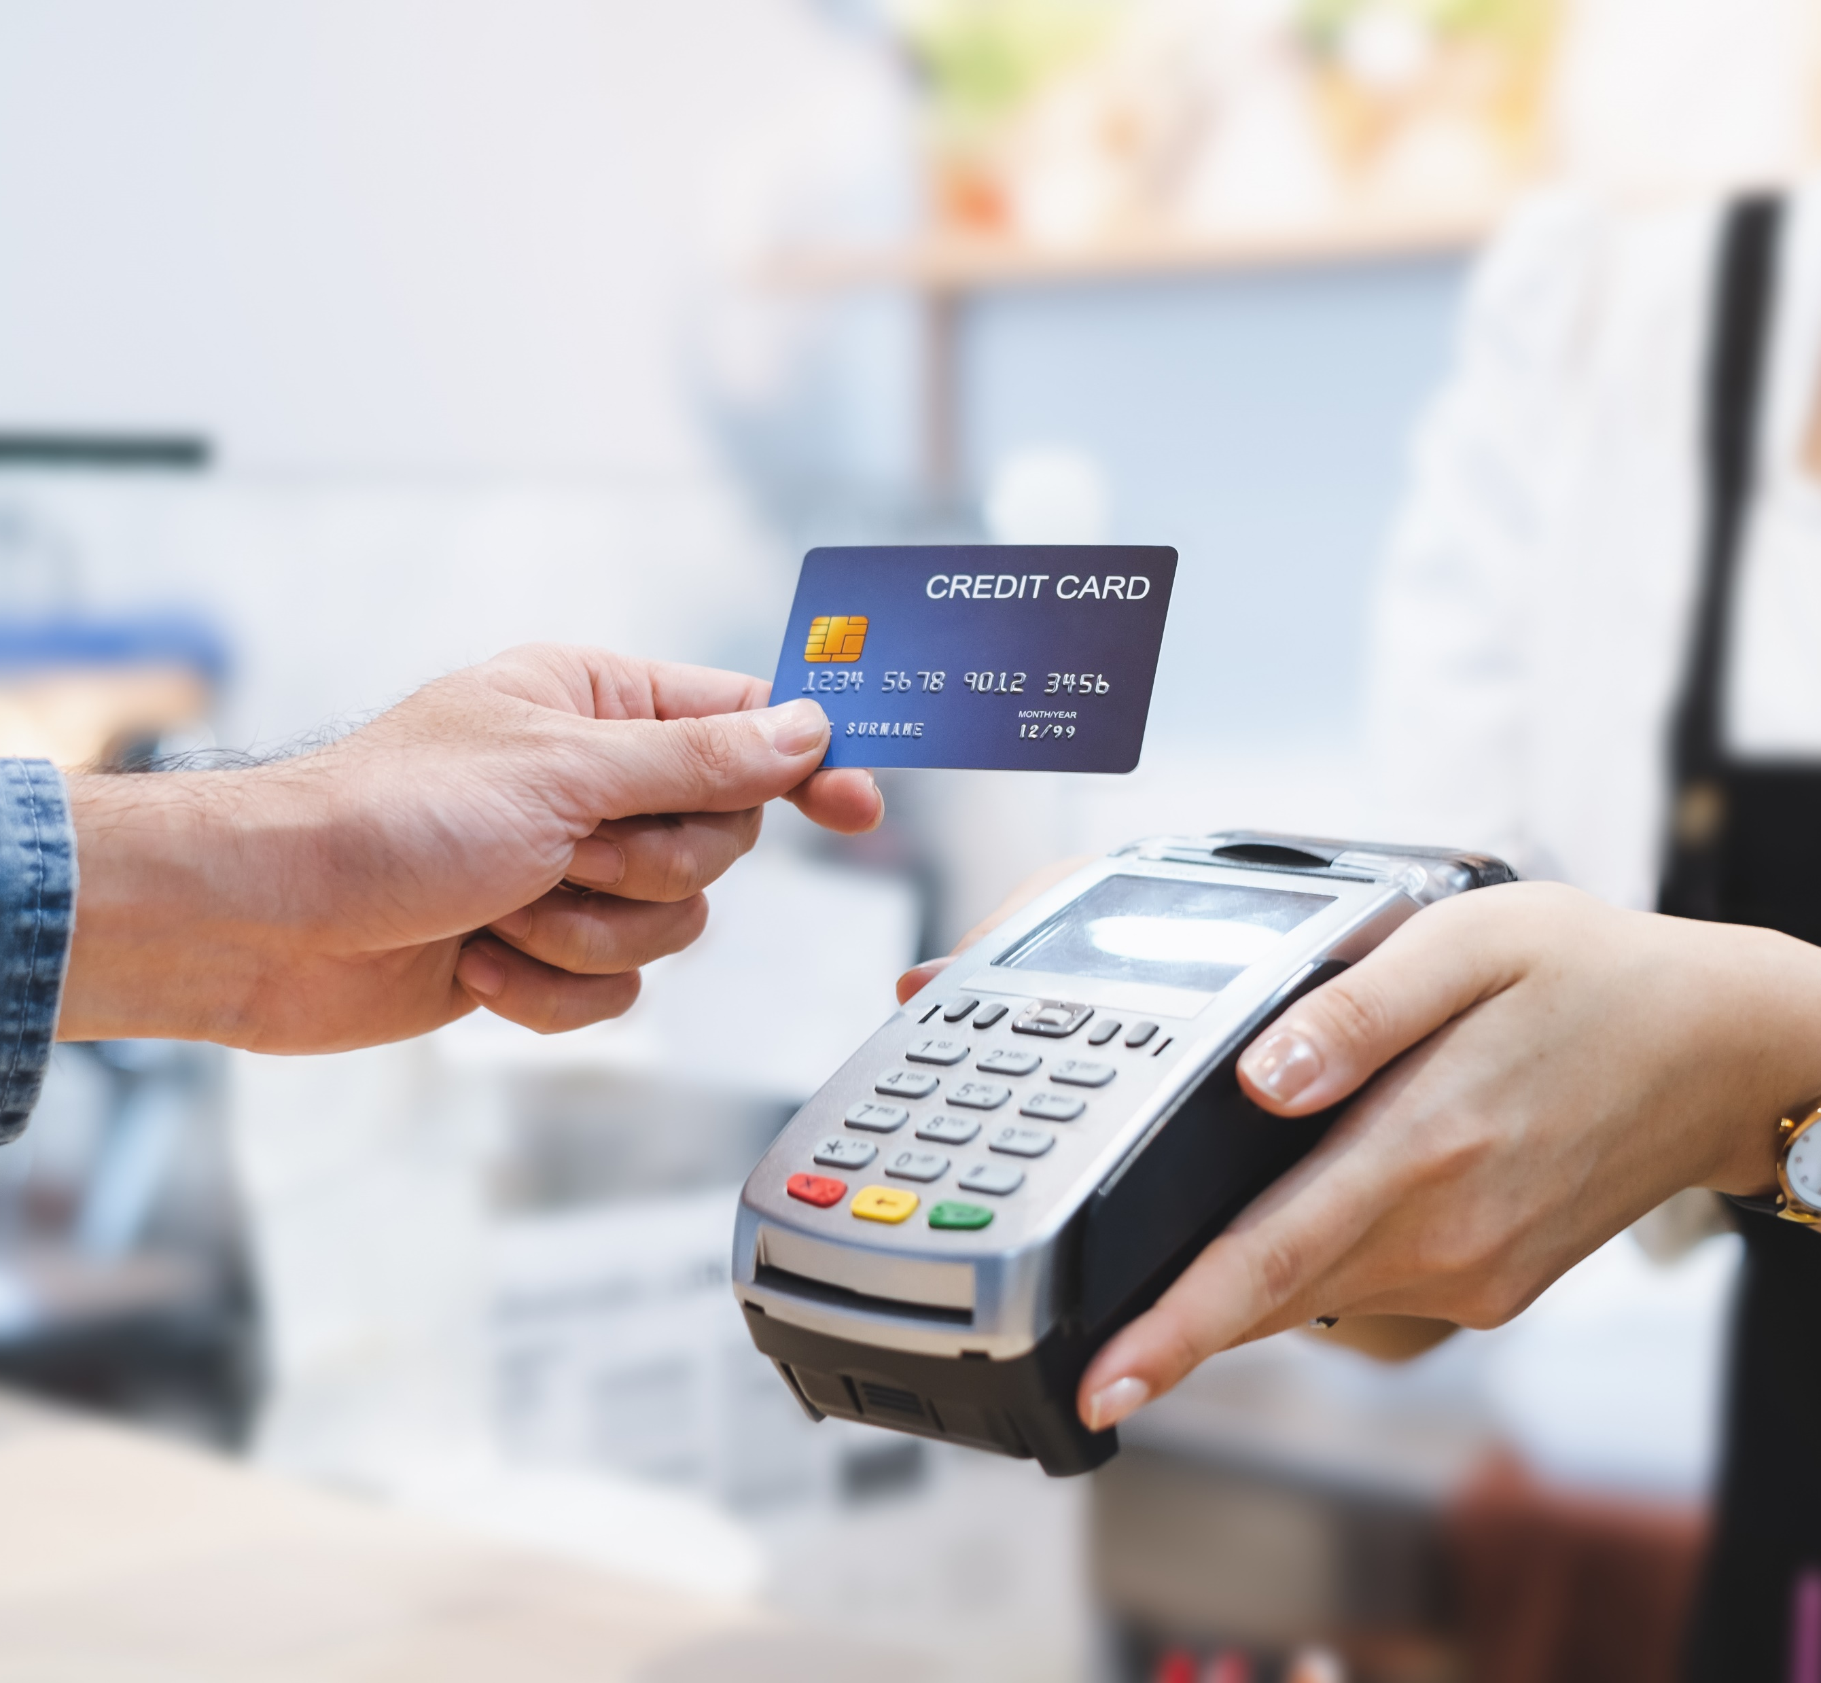
Опиши одним предложением
Сегодня я узнал…
На уроке я научился…
Мне было непонятно…
Теперь я знаю, что…
Меня удивило…
Я бы хотел узнать, почему…

Slide 17
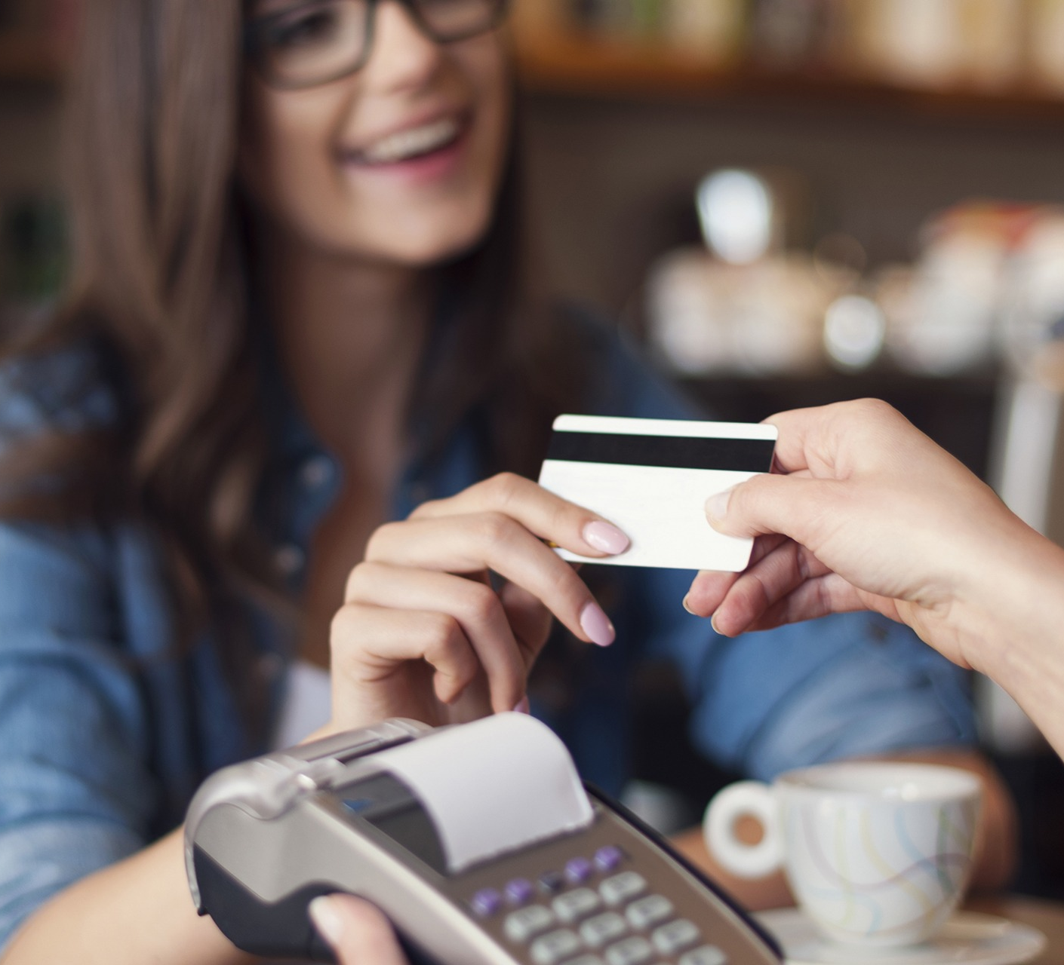
СПАСИБО
ЗА ВНИМАНИЕ

